Slide 1
Tobi 2장 / 4장 정리
다시 읽으면서 MD로 수정 해야겠다

Slide 2
테스트의 유용성
내가 예산하고 의도했던 대로 코드가 정확히 동작하는지를 확인해서, 만든 코드를 확신할 수 있게 해주는 작업
원하지 않는 결과 = 코드나 설계의 결함
디버깅 ( 코드의 결함을 제거하는 작업 )을 통해 결함 제거

Slide 3
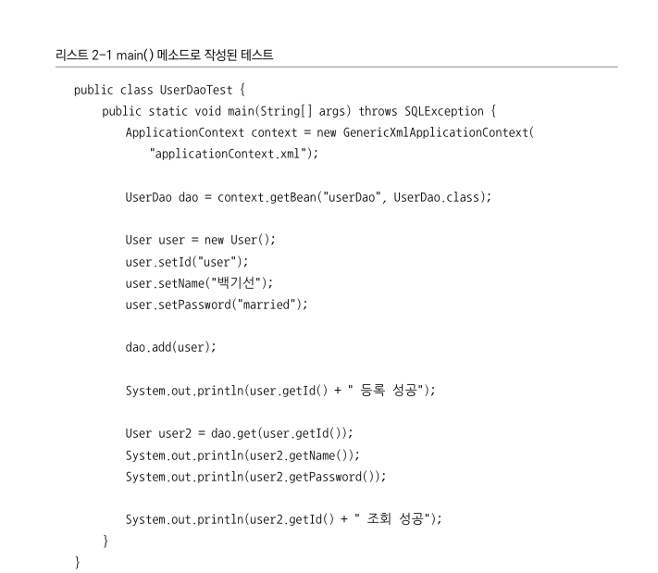
테스트의 유용성
Main 메소드를 이용한 코드
UserDao의 오브젝트를 가져옴
입력값을 직접 코드에서 넣어줌
결과를 콘솔에 출력
성공메세지

Slide 4
UserDaoTest의 특징
웹을 통한 테스트 방법의 문제점
- 해당 기능이 아닌 모든 MVC계층에서 에러 발생 가능성
작은 단위의 테스트
- Unit Test, 해당 기능에만 집중하는 테스트
자동수행 테스트 코드
지속적인 개선과 점진적인 개발을 위한 테스트
UserDaoTest의 문제점

Slide 5
UserDaoTest의 특징
자동수행 테스트 코드
- 번거로운 작업 방지
- UserDao 내부가 아닌 별도 테스트용 클래스를 사용
지속적인 개선과 점진적인 개발을 위한 테스트
- 개발하는 동시에 해당 기능에 대한 테스트를 추가해주어, 지속적인 테스트 가능 / 기능이 추가되어도 개별 테스트 가능
UserDaoTest의 문제점
- 수동 확인 작업의 번거로움 : 결과값을 사람이 콘솔로 확인
- 실행 작업의 번거로움 : main() 메소드를 직접 실행해야함

Slide 6
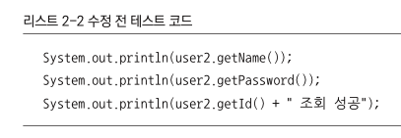
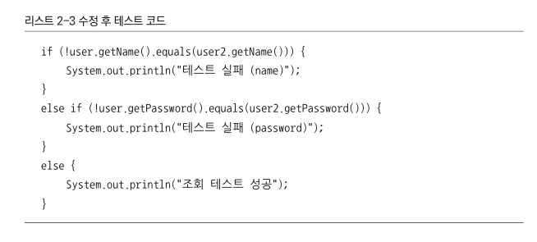
UserDaoTest 개선
테스트 검증의 자동화
- 콘솔 출력이 아닌 결과값을 비교해 확인 ( equals 함수 사용 )
-

Slide 7
테스트의 효율적인 수행과 결과 관리
Junit 테스트로 전환
테스트 메소드 전환
검증 코드 전환
Junit 테스트 실행

Slide 8
Junit ( Java Unit )
Main() 을 Junit을 이용해 다시 작성
Junit은 프레임 워크 ( 기본 동작 원리 - IoC )
프레임워크에서 동작하는 코드는 main()도 필요 없고 오브젝트를 만들어서 실행시키는 코드도 필요 없다.

Slide 9
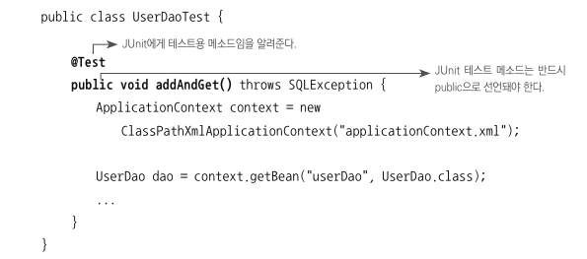
테스트 메소드 전환
제어권을 가지는 Main() 대신 일반 메소드로 옮겨야함.
해당 Method는 Public으로 선언되어야하고, @Test 어노테이션을 붙여줘야 한다.

Slide 10
검증 코드 전환
assertThat(a, b) 메소드를 사용해서 a값을 b 조건으로 비교해서 일치하는지 여부를 확인한다.
테스트 메소드의 실행이 완료되면 콘솔 출력없이 테스트가 성공되었다고 인식한다.

Slide 11
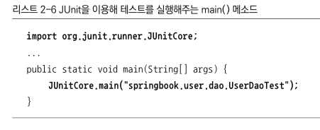
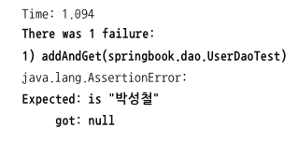

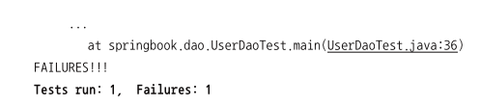
Junit 테스트 실행
Main() 메소드 안에 JUnitCore 클래스의 main 메소드를 호출해주는 코드를 넣으면 실행하면 아래 성공 / 실패 결과문이 보인다.

Slide 12
개발자를 위한 테스팅 프레임워크 JUNIT
스프링의 핵심 기능중 하나인 스프링 테스트 모듈도 Junit을 사용한다. 따라서 스프링의 기능을 익히기 위해서는 Junit을 사용할 줄 알아야한다.

Slide 13
Junit 테스트 실행방법
IDE ( 이클립스 기준 )
- @Test가 들어있는 테스트 클래스를 선택 후 Run As – Junit Test를 선택하면 테스트가 자동으로 실행 된다.
빌드 툴 ( ANT, Maven )
- 개인 별로는 IDE에서 Junit을 사용하는 것이 좋지만, 여러 개발자가 만든 코드를 통합해서 테스트를 수행해야 할 경우 사용한다.

Slide 14
테스트 결과의 일관성
모든 환경과 데이터를 테스트 이전의 상황으로 돌려줘야 한다.
( ex> 테스트 데이터 DB 적재로 인한 중복 오류 등 )
DeleteAll() : 테이블의 모든 레코드를 삭제
getCount() : 테이블 레코드 개수 반환
DeleteAll() 과 getCount() 메소드를 통한 테스트 검증 추가.

Slide 15
테스트 결과의 일관성
동일하게 DeleteAll() 과 getCount() 메소드도 테스트 하기 위해 삭제 후 데이터 1건을 추가하는 테스트 함수를 작성한다.
DB에 남아있는 데이터와 같은 외부 환경에 영향을 받지 말아야한다.
테스트 실행 순서를 바꿔도 동일한 결과가 보장되도록 만들어야 한다.

Slide 16
포괄적 테스트
단순히 성공하는 하나의 테스트 결과만 검증하고 끝내면 다양한 상황에서 문제가 발생할 수 있다.
getCount() : 여러 개의 User()를 등록해가면서 getCount()의 결과를 매번 확인하자.
서로 다른 목적의 테스트일 경우, 새로운 메소드를 만들어 테스트하는 것이 좋다.

Slide 17
포괄적 테스트
Get() 예외 조건에 대한 테스트 ( 사용자 정보가 없는 경우 )
- null 값 리턴하기
- id에 대한 정보가 없다는 예외 던지기
( EmptyResultDataAccessException )
@Test에 expecte를 추가해 놓으면 보통의 테스트와는 반대로, 정상적으로 테스트 메소드를 마치면 실패이고, 예외가 던져지면 테스트가 성공이다.

Slide 18
테스트 주도 개발( TDD; Test Driven Dev )
만들고자 하는 기능의 내용을 담고 있으면서 만들어진 코드를 검증도 해줄 수 있도록 테스트 코드를 먼저 만들고, 테스트를 성공하게 해주는 코드를 작성하는 방식의 개발 방법.
실패한 테스트를 성공시키기 위한 목적이 아닌 코드는 만들지 않는다.

Slide 19
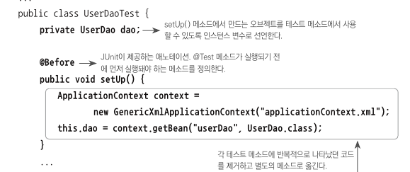
테스트 코드 개선
테스트 코드의 리팩토링
테스트 코드 실행 시 반복되는 코드를 Junit 기능으로 추출
@Before 어노테이션을 통해 반복 코드 추출

Slide 20
테스트 코드 개선
실행 순서
@Test 가 붙은 public void이며 파라미터가 없는 메소드를 검색
테스트 클래스 오브젝트 생성
@Before -> @Test -> @After 실행
테스트 오브젝트를 테스트마다 새롭게 만들어 독립적 실행 보장
픽스쳐 : 여러 테스트에서 반복적으로 사용되는 정보 혹은 오브,젝트로 @Before 메소드를 통해 생성

Slide 21
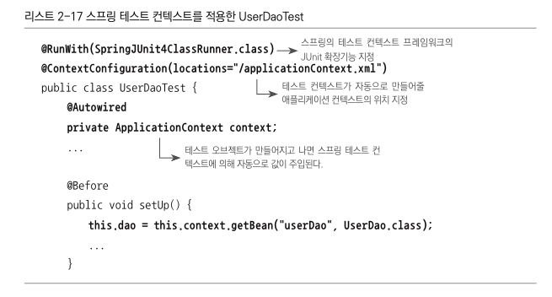
스프링 테스트 적용
@Before 메소드를 통해 메소드 개수만큼 컨텍스트도 여러 번 만들어지는 문제 -> 테스트 전체가 공유하는 오브젝트로 생성
@Autowired, @RunWith, @ContextConfiguration 애노테이션을 추가해줌.

Slide 22
테스트를 위한 애플리케이션 컨텍스트 관리
@Autowired
- 해당 어노테이션이 붙은 변수가 있으면, 테스트 컨텍스트 프레임워크는 변수 타입과 일치하는 컨텍스트 내의 빈을 찾는다. 타입이 일치하는 빈이 있으면 인스턴스 변수에 주입해준다.
@DirtiesContext
- 스프링의 테스트 컨텍스트 프레임워크에게 해당 클래스의 테스트에서 애플리케이션 컨텍스트의 상태를 변경한다는 것을 알려준다.

Slide 23
초난감 예외 처리
모든 예외는 적절하게 복구되든지 아니면 작업을 중단시키고 운영자 또는 개발자에게 분명하게 통보돼야 한다.

Slide 24
예외의 종류와 특징
Error : java.lang.Error 클래스의 서브클래스로 애플리케이션 코드에서 신경쓰지 않아도 된다.
체크예외 : RuntimeException을 제외한 나머지 에러 (SQLException, IOException) 를 포함
언체크 에러 : RuntimeException 을 상속한 에러로 명시적인 예외처리를 강제하지 않음 ( NullPointerException, IllegalArgumentException 등 )

Slide 25
예외처리 방법
예외 복구 : 재시도를 통해서 코드를 다시 실행시키는 방법
예외처리 회피 : 예외를 자신이 처리하지 않고 다른 오브젝트나 메소드가 예외를 대신 처리할 수 있도록 조치
예외 전환
- 의미를 분명하게 해줄 수 있는 예외로 전환하기
- 예외를 처리하기 쉽고 단순하게 만들기 위해 포장하기

Slide 26
예외처리 전략
런타임 예외(언체크 예외)의 보편화
- throw exception 코드를 줄이기 위한 체크 예외 처리의 감소
- 항상 복구할 수 있는 예외가 아니라면 일단 언체크예외로 설정
애플리케이션 예외
- 시스템 또는 외부의 예외상황이 원인이 아니라 애플리케이션 자체의 로직에 의해 의도적으로 발생시키고, 반드시 catch 해서 무엇인가 조치를 취하도록 요구하는 예외

Slide 27
SQLException은 어떻게 됐나?
SQLException등의 시스템 예외이면 애플리케이션 레벨에서 복구할 방법이 없으므로, 런타임 예외로 전환해줘야한다.
JdbcTemplate : 모든 SQLException에러를 런타임예외인 DataAccessException으로 포장해서 던짐.

Slide 28
예외 전환
표준화된 JDBC API가 DB프로그램 개발 방법을 학습하는 부담은 줄여주지만, DB를 자유롭게 변경해서 사용할 수 있는 유연한 코드를 보장하지는 못한다.
대부분의 DB의 경우 최적화를 위한 비표준 SQL을 사용할 수 있어, DAO코드에 종속적으로 변함.
호환성 없는 SQLException의 DB 에러 정보로 다양한 에러를 하나의 SQLException으로 던지게 된다.

Slide 29
DB 에러 코드 매핑을 통한 전환
에러가 발생했을 경우 DB 에러 코드를 받아서 해당 에러에 맞는 적절한 조치를 취해야한다.
스프링은 DB별 에러 코드를 분류해서 스프링이 정의한 예외 클래스와 매핑해놓은 에러 코드 매핑정보 테이블을 만들어 두고 이를 사용한다. ( DB가 달라져도 같은 종류면 같은 코드를 받음)
JdbcTemplate를 이용하면 JDBC에서 발생하는 DB관련 예외는 거의 신경쓰지 않아도 된다.

Slide 30
DAO 인터페이스와 DataAccessException 계층 구조
스프링은 자바의 다양한 데이터 액세스 기술을 사용할 때 발생하는 예외들을 추상화해서 DataAccessException 계층 구조 안에 정리해 놓았다.
DataAccessException은 자바의 주요 데이터 액세스 기술에서 발생할 수 있는 대부분의 예외를 추상화 하고 있다.
또한 템플릿 메소드나 DAO 메소드에서 직접 활용할 수 있는 예외도 정리되어 있다.
DAO를 데이터 액세스 기술에서 독립시키려면 인터페이스, 런타임 예외 전환, 추상화된 예외 전환이 필요하다.

